Slide 1
Kernel – Çekirdek
Giriş

Slide 2
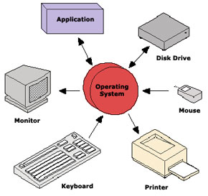
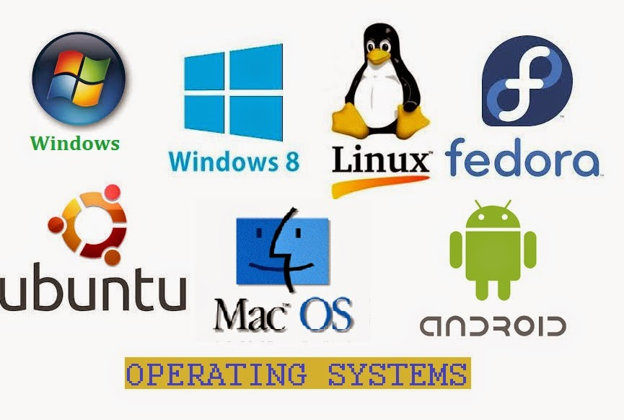

İşletim Sistemi

Slide 3
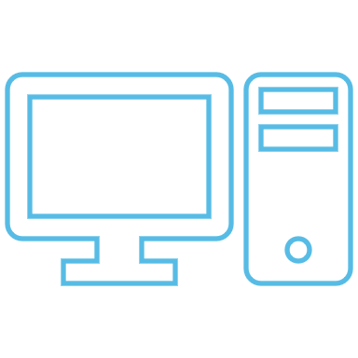


Disk nerede acaba?

Slide 4
İşletim Sistemi Bileşenleri
İşletim
Sistemi
UYGULAMA
UYGULAMA
UYGULAMA
KULLANICI ARAYÜZÜ
KERNEL

Slide 6
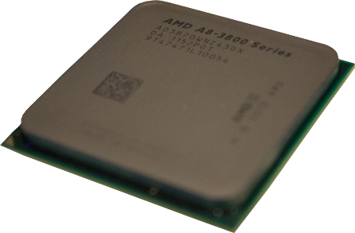
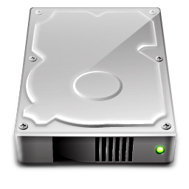
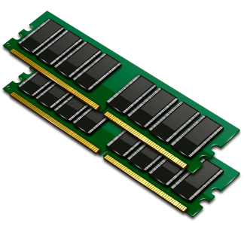
UYGULAMA
System Call
KERNEL

